Slide 1

Big O notation
Maded by: “Come on Group”

Slide 2
Plan
Searching algoritms:
Linear
Binary
Jump
Exponential
Interpolation
Fibonacci
Ternary
Sorting algorithms:
Selection
Bubble
Insertion
Merge
Quick
Heap
Cocktail
Comb

Slide 3
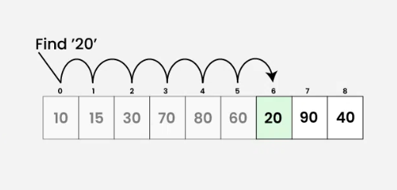
Linear
Xətti axtarış alqoritmi bir ucundan başlayan və istənilən element tapılana qədər siyahının hər bir elementi arasında hərəkət edən ardıcıl axtarış alqoritmi kimi müəyyən edilir; əks halda, axtarış məlumat dəstinin sonuna qədər davam edir.
Ən yaxşı halda: Ən yaxşı halda açar birinci indeksdə ola bilər. Beləliklə, mürəkkəblik ən yaxşı halda O(1)-dir.
Ən pis halda: Ən pis halda açar sonuncu indeksdə ola bilər, yəni. siyahıda axtarışın başladığı sonun əksinə. Beləliklə, ən pis vəziyyət mürəkkəbliyi O(N)-dir, burada N siyahının ölçüsüdür.
Orta hal: O(N)

Slide 4
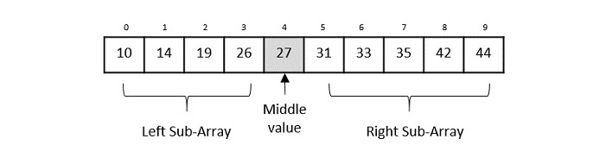
Binary
Binar Axtarış Alqoritmi İkili Axtarış Alqoritmi axtarış intervalını dəfələrlə yarıya bölməklə çeşidlənmiş massivdə istifadə edilən axtarış alqoritmidir .İkili axtarış alqoritmi nədir?İkili axtarış çeşidlənmiş massivdə hədəf dəyərin mövqeyini tapmaq üçün istifadə edilən axtarış alqoritmidir . Hədəf dəyəri tapılana və ya interval boş olana qədər axtarış intervalını dəfələrlə yarıya bölməklə işləyir. Axtarış intervalı hədəf elementi axtarış sahəsinin orta dəyəri ilə müqayisə etməklə yarıya endirilir.
Zaman mürəkkəbliyi:
Ən yaxşı vəziyyət: O(1)
Orta Saat: O(log N)
Ən pis saat: O(log N)

Slide 5
Jump
Məsələn,
arr = [0, 1, 4, 5, 7, 8, 12, 15, 18, 21, 24, 27, 30, 35, 40] və
target = 18 üçün: block_size = √15 ≈ 3 təyin olunur. Əvvəlcə
arr[2] = 4 (ilk blokun sonu) ilə müqayisə edilir. 4 kiçik olduğu üçün növbəti blok
arr[5] = 8 müqayisə edilir. 8 kiçik olduğu üçün növbəti blok
arr[8] = 18 müqayisə edilir. 18 elementi tapıldıqda 8 indeksi qaytarılır
Jump Search (Jump Axtarışı) alqoritmi sıralanmış massivlərdə element axtarmaq üçün istifadə olunan bir alqoritmdir. Bu alqoritm xətti (linear) və binar axtarış metodları arasında orta bir yanaşmadır və daha az axtarış addımı ilə elementin tapılmasını təmin edir. Jump Search alqoritmi aşağıdakı prinsipə əsaslanır:Alqoritmin Addımları:Blok ölçüsünün təyin olunması:Siyahı təqribən kvadrat kök qədər (√n) bloklara bölünür. Bu, axtarışın daha səmərəli şəkildə irəliləməsinə kömək edir.Məsələn, əgər siyahının uzunluğu n-dirsə, adətən block_size = √n təyin edilir.Blok-blok axtarışı:Alqoritm hər dəfə block_size uzunluğunda irəliləyir və müqayisələr aparır.Bu proses, aranan element arr[i]-dən kiçik olduğu müddətcə təkrarlanır.Dəqiq axtarış:Elementin daxil olduğu blok tapıldıqdan sonra həmin blok daxilində xətti (linear) axtarış edilir.Bu blokda element tapılırsa, həmin elementin indeksi qaytarılır, tapılmırsa -1 qaytarılır.

Slide 6
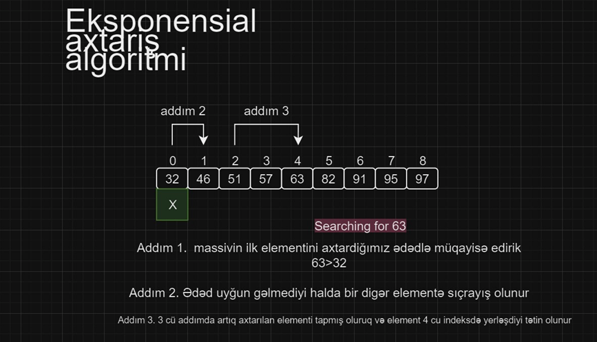
Exponential
Eksponensial Axtarış AlqoritmiEksponensial axtarış alqoritmi tələb olunan elementin mövcud olmasını güman etdiyi və həmin kiçik diapazonda ikili axtarışı həyata keçirən giriş massivinin bir sırasını hədəfləyir. Bu alqoritm ikiqat axtarış və ya barmaq axtarışı kimi də tanınır.Bu axtarış algoritmi axtarılan ədədlə,massivin birinci ədədindən başlıyaraq bir-bir müqayisə edir və elementlət axtarılan ədədə uyğun olmayanda bir digərinə sıçrayış edir və eyni şəkildə yoxlanış aparır.Bu proses həmin ədəd tapılana qədər aparılır və axtardığımız ədəd tapılandan sonra artıq proses dayanır.

Slide 7
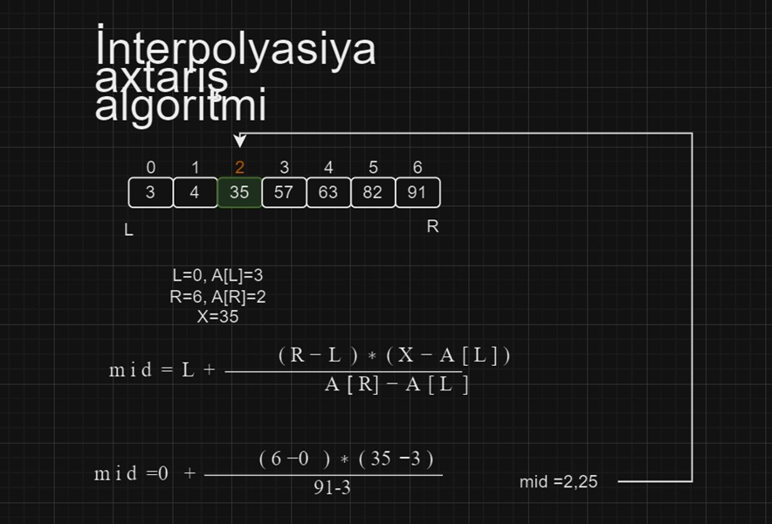
İnterpolation
İnterpolyasiya axtarışıİnterpolyasiya axtarışı ikili axtarışın təkmilləşdirilmiş variantıdır. Bu axtarış alqoritmi tələb olunan dəyərin yoxlama mövqeyində işləyir. Bu alqoritmin düzgün işləməsi üçün məlumatların toplanması çeşidlənmiş formada və bərabər paylanmış olmalıdır.İkili axtarış xətti axtarışdan daha çox vaxt mürəkkəbliyinə malikdir. Xətti axtarışın ən pis mürəkkəbliyi Ο(n), ikili axtarışda isə Ο(log n) var.

Slide 8
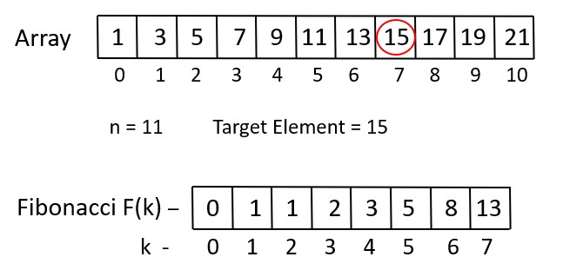
Fibonacci
Fibonacci alqoritmi, Fibonacci ardıcıllığını hesablayan alqoritmdir. Fibonacci ardıcıllığı 0, 1 ilə başlayır və hər bir növbəti ədəd əvvəlki iki ədədin cəminə bərabərdir:0, 1, 1, 2, 3, 5, 8, 13, 21, 34, ...Yəni, F(n) = F(n-1) + F(n-2) şərtini ödəyir, burada F(0) = 0 və F(1) = 1 olaraq təyin olunub.

Slide 9
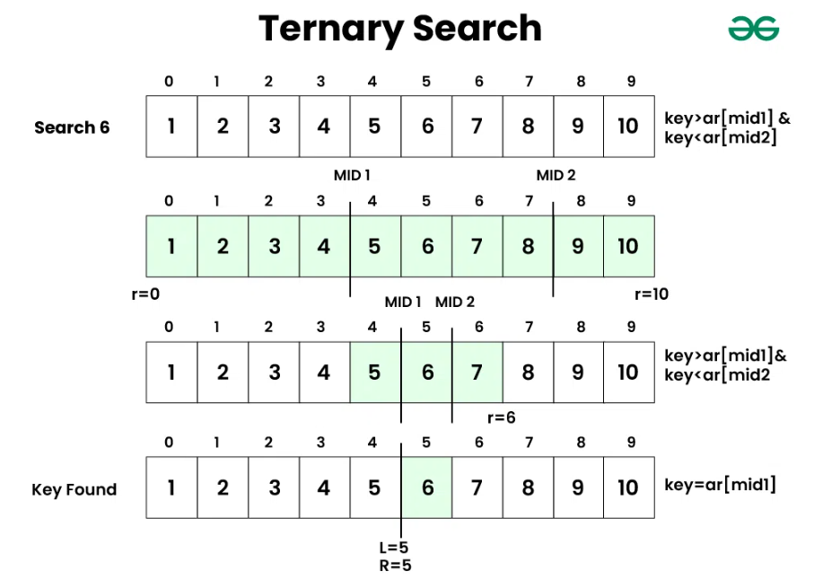
Ternary
Vaxt mürəkkəbliyi:
Ən pis hal: O(log 3 N)
Orta hal: Θ(log 3 N)
Ən yaxşı hal: Ω(1)
Kompüter sistemləri xüsusi məlumatları tapmaq üçün müxtəlif üsullardan istifadə edir. Müxtəlif axtarış alqoritmləri var, hər biri müəyyən vəziyyətlər üçün daha uyğundur. Məsələn, ikili axtarış məlumatı iki hissəyə bölür, üçlü axtarış isə eyni şeyi edir, lakin üç bərabər hissəyə. Xüsusi sistemləri istifadə etmək üçün kompüter üsullarından istifadə edir. Müxtəlif axtarış alqoritmləri var, hər bir vəziyyətə uyğun olaraq daha uyğundur. Məsələn, ikili axtarış məlumatı iki hissəyə bölür, üçlü axtarış etmək şey edir, lakin üç əlavə eyni hissəyə.

Slide 10
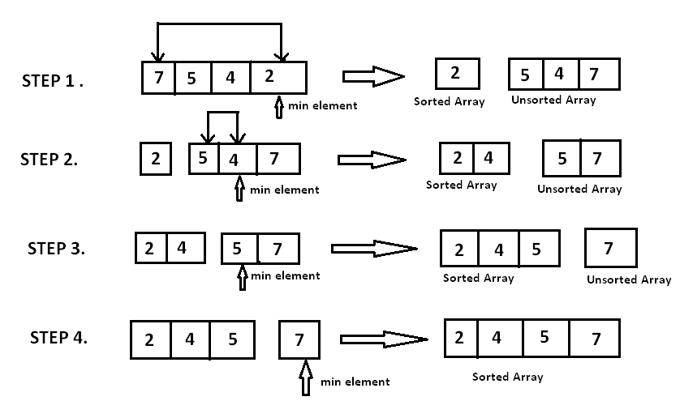
Selection
Zaman mürəkkəbliyi: O(n 2 ) çünki iki iç-içə döngə var:
Massiv elementlərini bir-bir seçmək üçün bir dövrə = O(n)
Bu elementi massivin hər bir elementi ilə müqayisə etmək üçün başqa bir dövrə = O(n)
Buna görə də ümumi mürəkkəblik = O(n) * O(n) = O(n*n) = O(n 2 )
Selection sort (Seçmə çeşidləmə) - müqayisəyə əsaslanan çeşidləmə alqoritmidir. O, çeşidlənməmiş hissədən ən kiçik (və ya ən böyük) elementi dəfələrlə seçərək və onu birinci çeşidlənməmiş elementlə əvəz etməklə massivi çeşidləyir. Bu proses bütün massiv sıralanana qədər davam edir.

Slide 11
Bubble
Məsələn,
arr = [64, 34, 25, 12, 22, 11, 90]
Siyahısı ilə başlayanda: İlk dövrdə 64 ilə 34 müqayisə edilir və yerləri dəyişdirilir, çünki 64 > 34:
arr = [34, 64, 25, 12, 22, 11, 90]
Sonra 64 ilə 25 müqayisə edilir və yenə dəyişdirilir.
arr = [34, 25, 64, 12, 22, 11, 90]
Bu proses siyahının sonuna qədər davam edir və ən böyük ədəd 90 sona yerləşdirilir. Bu dövr bir neçə dəfə təkrarlanır və nəticədə bütün siyahı çeşidlənmiş olur.
Bubble sort (Baloncuk çeşidləmə) sadə bir çeşidləmə alqoritmidir və əsasən aşağıdakı qaydada işləyir:Verilən siyahının elementlərini bir-biri ilə müqayisə edir.Əgər ilk element ikinci elementdən böyükdürsə, onları yerlərini dəyişdirir.Bu prosesi siyahının sonuna qədər təkrarlayır.Birinci keçiddən sonra ən böyük element siyahının sonuna yerləşdirilmiş olur.Hər təkrarda sonuncu elementləri təkrar müqayisə etmədən keçid sayını azaldır.Bütün elementlər doğru ardıcıllıqla düzülənə qədər bu prosesi davam etdirir.

Slide 12
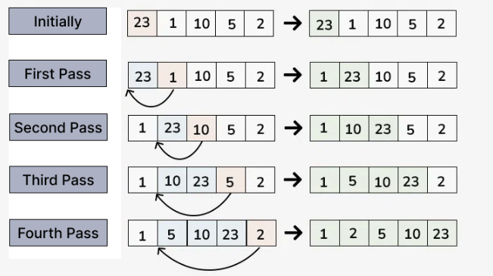
İnsertion
İnsertion sort (Daxiletmə çeşidlənməsi) hər dəfə bir elementdən ibarət sıralanmış massiv qurmaqla işləyən sadə çeşidləmə alqoritmidir. O, "yerində" çeşidləmə alqoritmi hesab olunur, yəni orijinal massivdən kənarda əlavə yaddaş sahəsi tələb etmir.
Ən yaxşı hal: O(n) əgər siyahı artıq çeşidlənibsə, burada n siyahıdakı elementlərin sayıdır.
Orta hal: O(n 2 ) siyahı təsadüfi sıralanıbsa
Ən pis vəziyyət: O(n 2 ) əgər siyahı tərs qaydadadırsa

Slide 13
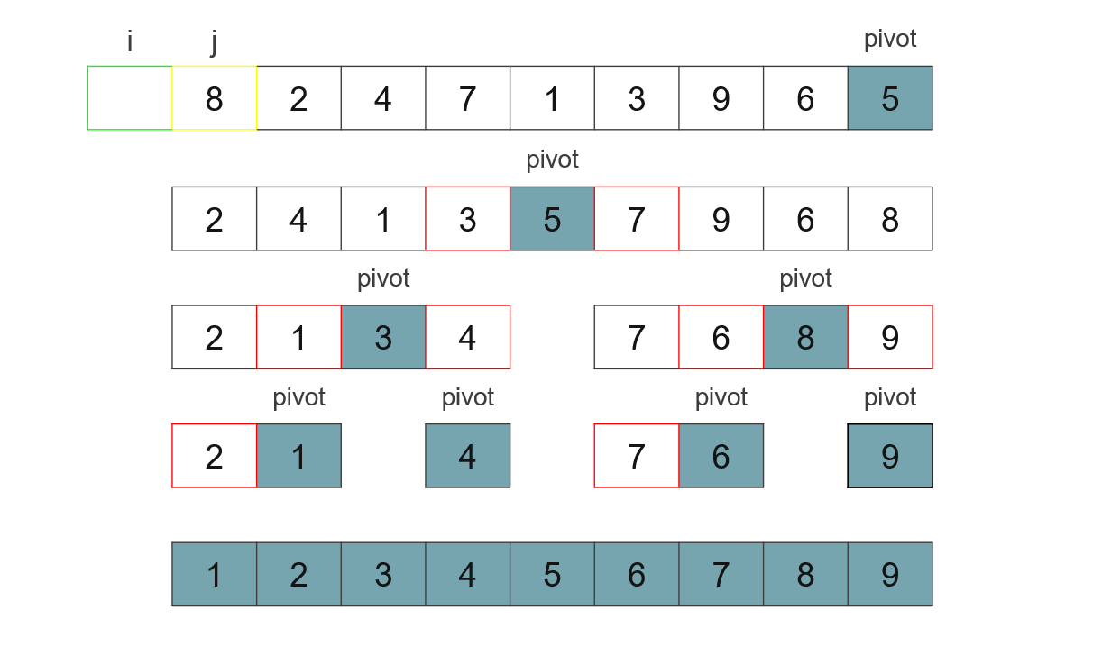
Quick Sort - O(n)
Addım №1:
i (-1)-ci indexdə, j isə 0-cı indexdə başlayır.
Ən sağdakı ədədi "pivot" olaraq qeyd edirik.
Əgər j pivot-dan kiçik və ya bərabər olarsa i-nin
üzərinə 1 gəlib j ilə yerləri dəyişirik.
Addım №2:
Pivot-un sağ və sol hissəsini ayrı-ayrı şəkildə sıralayırıq və hər bir ədəd bir dəfə pivot olana qədər təkrarlayırıq:
Addım №3:
Ədədləri əsas array-ə daxil edirik.

Slide 14
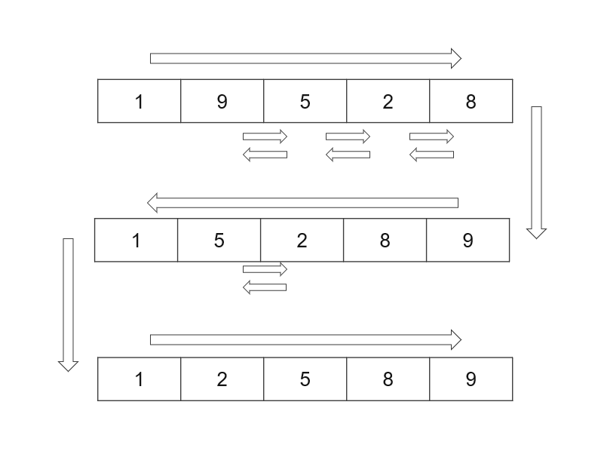
Cocktail Sort - O(n2)
Cocktail Sort Bubble Sort-un bir variantıdır.
Ədədlər əvvəlcə soldan sağa doğru sıralanır və Bubble Sort-dan fərqli olaraq sağdan sola doğru həmin prossesin əksi icra olunur.

Slide 15
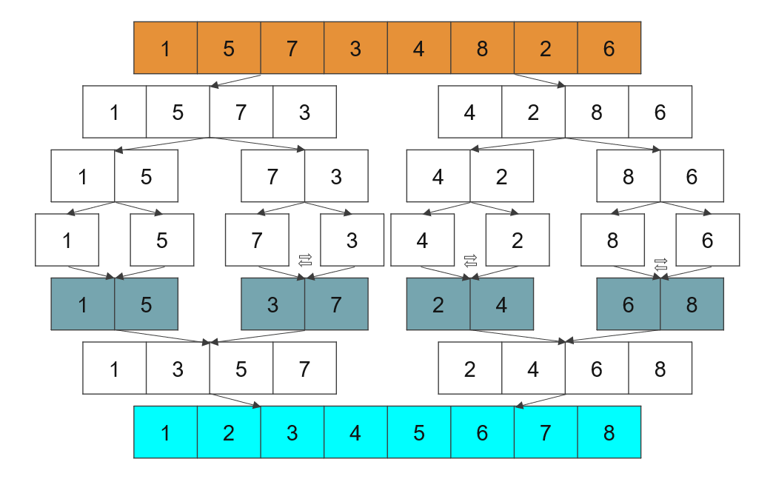
Merge - O(n logn)
Array-i uzunluğu 1-ə bərabər olana qədər yarıya böldükdən sonra array-ləri
sortlayaraq birləşdiririk.

Slide 16
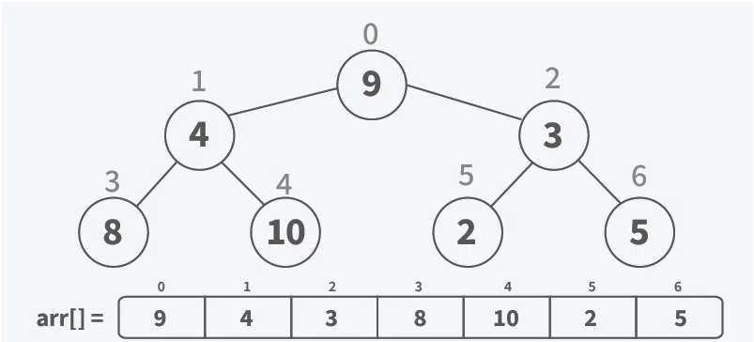
Heap
Heap sort (Yığın çeşidləmə) - ikili yığın məlumat strukturuna əsaslanan müqayisəyə əsaslanan çeşidləmə üsuludur. Bu, ilk növbədə maksimum (və ya minimum) elementi tapıb onu sonuncu (və ya birinci) ilə dəyişdirdiyimiz seçim çeşidi üzərində optimallaşdırma kimi görünə bilər. Qalan elementlər üçün eyni prosesi təkrarlayırıq. Yığın çeşidində biz ikili yığından istifadə edirik ki, O(n) əvəzinə O(Log n)-də maksimum elementi tez tapıb köçürə bilək və beləliklə, O(n Log n) zaman mürəkkəbliyinə nail olaq.
Zamanın mürəkkəbliyi: O(n log n) Köməkçi boşluq: O(log n), rekursiv çağırış yığınına görə. Bununla belə, iterativ həyata keçirmək üçün köməkçi fəza O(1) ola bilər.

Slide 17
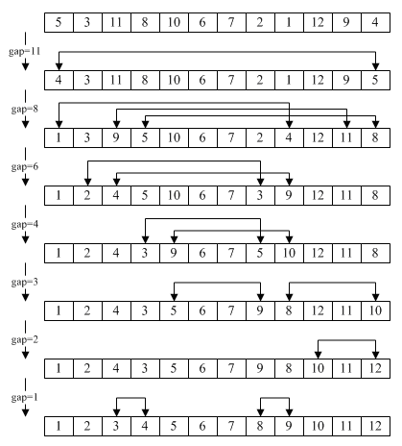
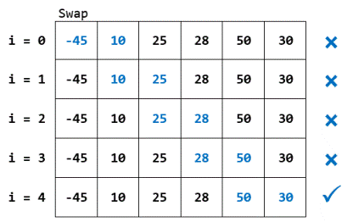
Comb
Comb sort (Daraq çeşidləmə) - əsasən, qabarcıq çeşidləmə üzərində təkmilləşdirmədir. Bubble çeşidi həmişə qonşu dəyərləri müqayisə edir. Buna görə də bütün inversiyalar bir-bir silinir. Daraq çeşidləmə 1-dən böyük boşluq ölçüsündən istifadə etməklə qabarcıq çeşidləmədə yaxşılaşır. Boşluq böyük dəyərdən başlayır və 1 dəyərinə çatana qədər hər iterasiyada 1,3 dəfə azalır.
Zaman mürəkkəbliyi: Alqoritmin orta vaxt mürəkkəbliyi Ω (N 2 /2 p ), burada p artımların sayıdır. Bu alqoritmin ən pis vəziyyət mürəkkəbliyi O(n 2) və ən yaxşı vəziyyət mürəkkəbliyi O(nlogn)dir.
Köməkçi boşluq: O(1)

Slide 18
Diqqətiniz
Üçün
Təşəkkür
Edirik!

